Slide 1
TQC+ Python證照班
教師:傅日明
正修科技大學 資訊工程系 助理教授

Slide 2
課程大綱
Python簡介
變數、資料型別與運算子
選擇結構
迴圈結構
函式與遞迴
資料儲存容器tuple-串列-字典-集合
字串
檔案與例外處理

Slide 3
Python 簡介
1989 年的聖誕節，Guido van Rossum在阿姆斯特丹為了消磨假期，開發新的直譯式語言，命名為Python
2000年10月16日發布Python 2.0
2008年12月 日發布Python 3.0
此版不完全相容於Python 2.0
Python2.0只到Python 2.7
所有新功能都加入到Python 3.0以後的版本
2018十大程式語言
https://www.itread01.com/content/1542721929.html

Slide 4
Python 簡介
Python是支援程序導向、物件導向的動態語言
動態語言不需事先宣告變數的資料型別，變數的資料型別可以在執行時再指定
Python使用直譯器執行程式
直譯器從頭到尾一行接著一行執行程式碼，又稱作腳本語言(scripting language)，不需要編譯就可以執行

Slide 5
Python 簡介
Python提供許多標準函式庫，又稱內建電池(batteries included)，並有許多第3方模組(third-party module)可以使用
Python使用縮排方式表達程式區塊，語法直覺而簡單
Python常用於字串處理、數學運算、科學計算、系統管理、網頁框架、大數據分析與網頁分析等

Slide 6
Python 開發環境
IDLE為官方的程式開發環境，提供基本功能
IDLE安裝與操作步驟
Anaconda整合許多軟體與內建許多第3方模組，可以直接使用
https://www.anaconda.com

Slide 7
Python 的輸入與輸出
Python3語言中最常用輸入與輸出的函式為
input
print

Slide 8
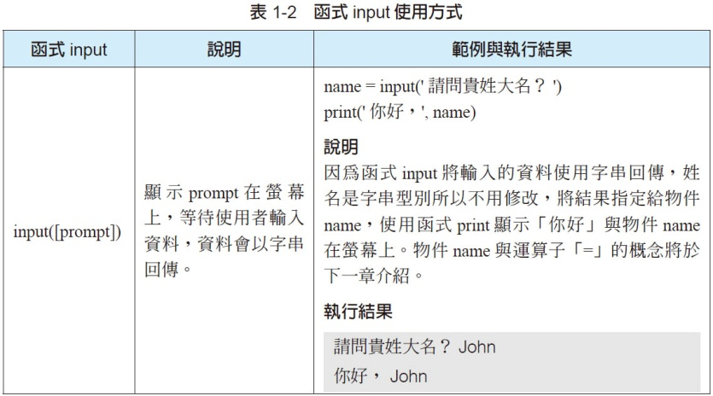

Slide 9
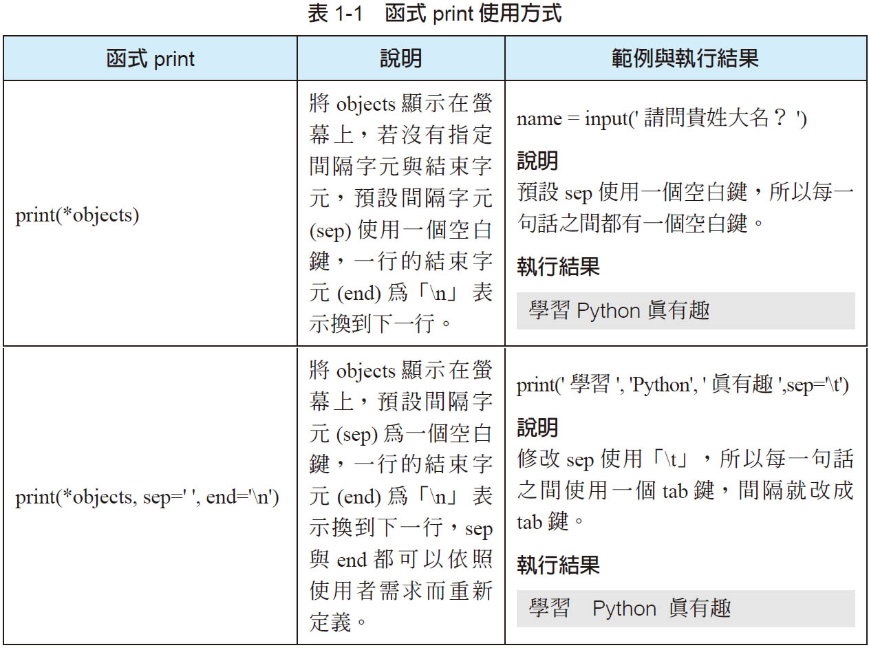

Slide 10
輸出格式
%
%d, %f, %s 跟C語言一樣
f-string(Python 3.6之後)
f開頭, 後面跟著一個字串,字串內使用{}計算內容
{}內可使用:加格式
>:靠右, <:靠左, ^:置中

Slide 11
第一個Python 程式
範例:輸入與輸出範例 — 基本資料調查
問題敘述
寫一個程式，螢幕輸出「請問貴姓大名？」，等待使用者輸入姓名，顯示輸入的姓名在螢幕上。
螢幕輸出「請問年紀？」，等待使用者輸入年紀，顯示輸入的年紀在螢幕上。螢幕輸出「請問體重？」，等待使用者輸入體重，顯示輸入的體重在螢幕上。

Slide 12
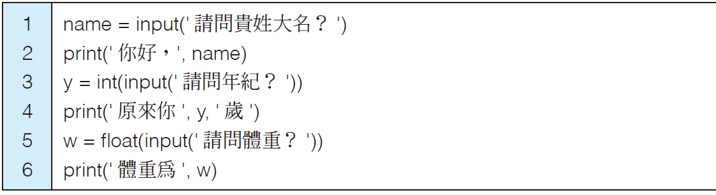
基本資料調查.py
解題想法
這個程式需要使用input 與print 兩個函式，函式input 用於輸入資料，函式print 用於顯示資料到螢幕

Slide 13
範例:浮點數格式化輸出

Slide 14
變數、資料型別與 運算子

Slide 15
Python基本資料型別
Python的資料型別
布林值bool
整數
int
浮點數
float
字串str

Slide 16
布林值
布林值是只能表示對(True) 或錯(False) 的資料型別
例如：「a=True」，將布林值物件「True」指定給變數a

Slide 17
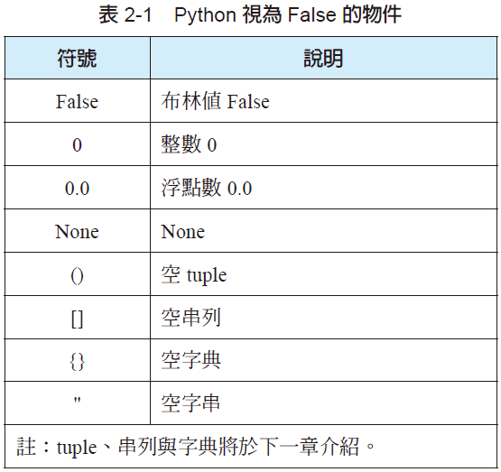
布林值

Slide 18
整數
Python 整數的數值範圍沒有限制，可以表示任意大的數字，只要能夠計算出來
例如：「googol=10**100」，「10**100」表示10 的100 次方

Slide 19
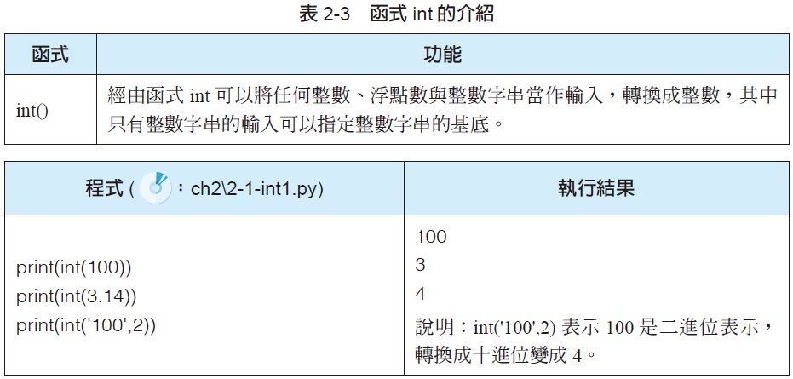
整數

Slide 20
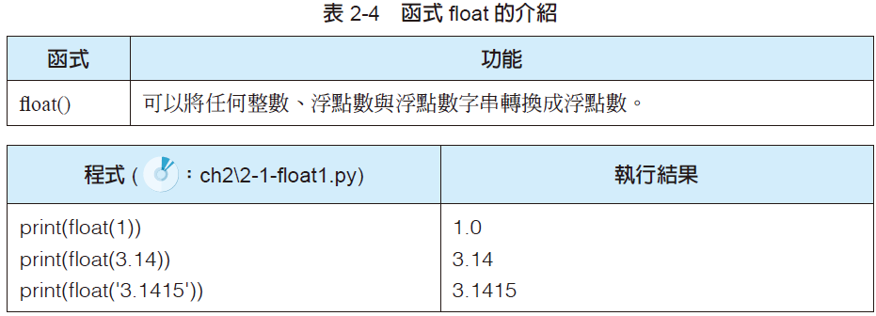
浮點數
浮點數表示任何帶有小數點的數值

Slide 21
字串
Python 字串是不可變的物件，需使用字串物件所提供的函式，將字串進行修改，不能直接修改字串物件

Slide 22
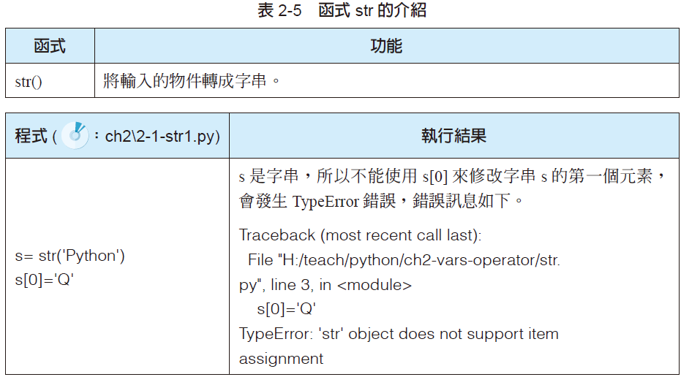
字串

Slide 23
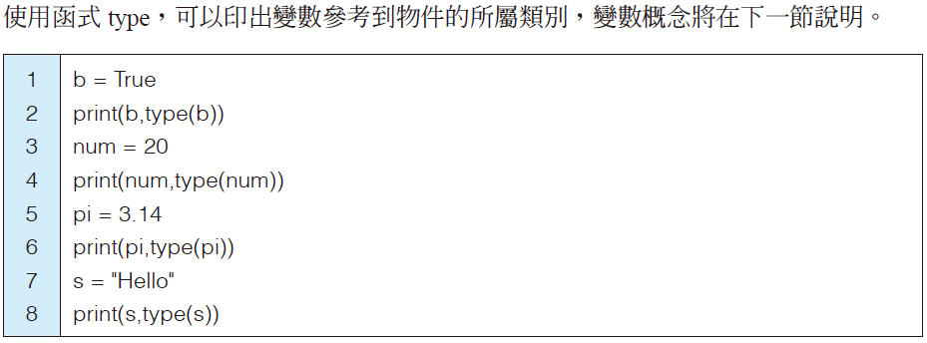
範例2-1：ch2\2-1-type.py

Slide 24
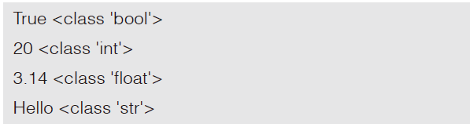
範例2-1：ch2\2-1-type.py
執行結果

Slide 25
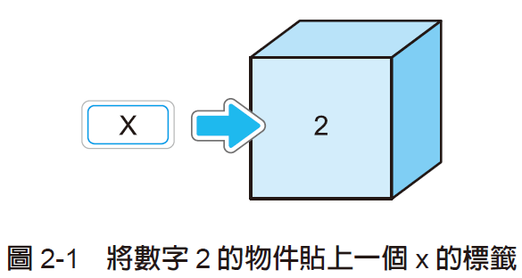
變數
何謂變數
在Python中任何整數、浮點數、字串、變數與函式都是物件，Python的變數可以想像為標籤，可以使用「=」將標籤貼到物件上

Slide 26
變數
變數是將標籤貼在物件上，就指向那個物件，程式在運算過程中，對資料進行處理與運算，就是對變數進行處理與運算，就是對變數所對應的物件進行處理與運算

Slide 27
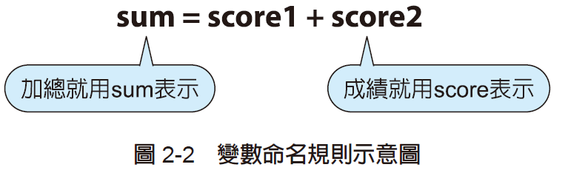
變數
程式中命名變數的方式通常有固定的規則，如成績就用score 表示，加總就用sum 等，再對變數進行運算

Slide 28

範例2-2-1a：ch2\2-2-1a-var1.py
程式碼解說
第1 行：印出變數a 所參考的物件內容

Slide 29
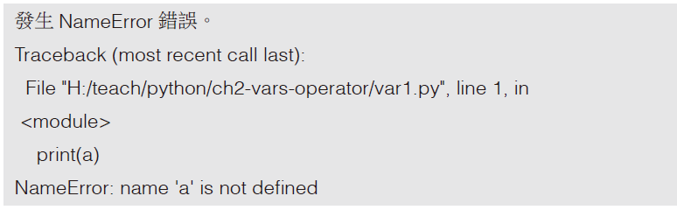
範例2-2-1a：ch2\2-2-1a-var1.py
執行結果
執行結果說明
印出變數a之前，變數a並未參考到任何物件，出現NameError表示變數a未定義

Slide 30
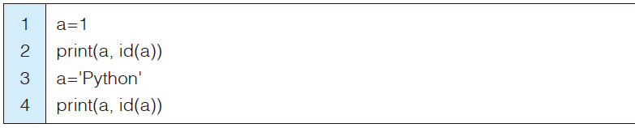

範例2-2-1b：ch2\2-2-1b-var2.py
執行結果

Slide 31
範例2-2-1b：ch2\2-2-1b-var2.py
執行結果說明
變數a 參考整數物件「1」時，id(a) 為500586224，
a 參考字串物件「Python」時，id(a) 為3136064，
表示變數a 經由「=」參考到不同的物件，執行時決定變數參考到不同物件，變數不需要事先宣告資料型別就可以使用

Slide 32
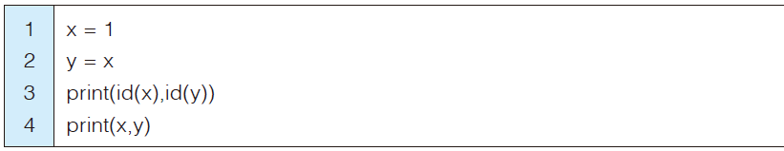

範例2-2-1c：ch2\2-2-1c-var3.py
執行結果

Slide 33
範例2-2-1c：ch2\2-2-1c-var3.py
執行結果說明
變數x 參考整數物件「1」時，id(x) 為493311728，
變數y 參考到變數x 所參考物件時，id(y) 為493311728，
表示變數y 經由「=」參考到變數x 所參考的物件，變數x 與變數y 參考到相同物件

Slide 34
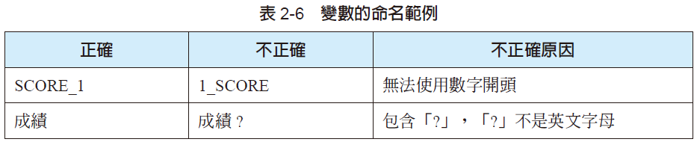
變數的命名
變數的命名有一定的規則
1.變數的第一個字母一定只能是英文大小寫字母、Unicode字元或底線(_)，其後可以接英文大小寫字母、Unicode字元、底線(_) 或數字，也就是不能以數字開頭，Unicode字元表示可以使用中文命名變數

Slide 35
變數的命名
2. 小寫英文字母視為不同變數
A 與a 視為不同的變數
3. Python關鍵字無法命名為變數名稱
例如：if、else、elif、for 等，不能使用這些名稱命名變數
4. 變數名稱可以利用多個有意義的小寫單字組合而成，單字之間使用底線( _ ) 串接，程式設計者較容易閱讀與瞭解
如表示數學成績的變數可以使用math_score來表示，這個規定並沒有強制性

Slide 36
運算子
將數值或變數進行運算，需要使用運算子
運算子分成
指定運算子
算數運算子
字串運算子
比較運算子
邏輯運算子

Slide 37
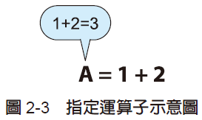
指定運算子
用等號(=) 表示，意思是等號右邊先運算，再將運算結果指定給左邊的變數

Slide 38
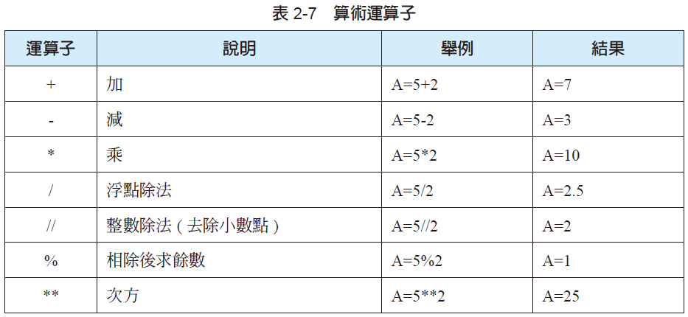
算術運算子
算術運算子為數學的運算子

Slide 39
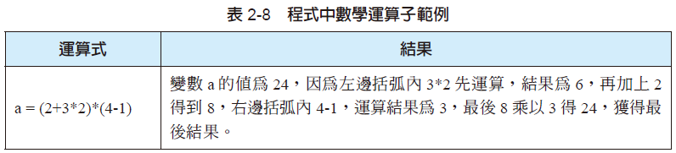
算術運算子
在程式中乘號不可以忽略，先乘除後加減，使用小括號括起來的部分優先計算

Slide 40
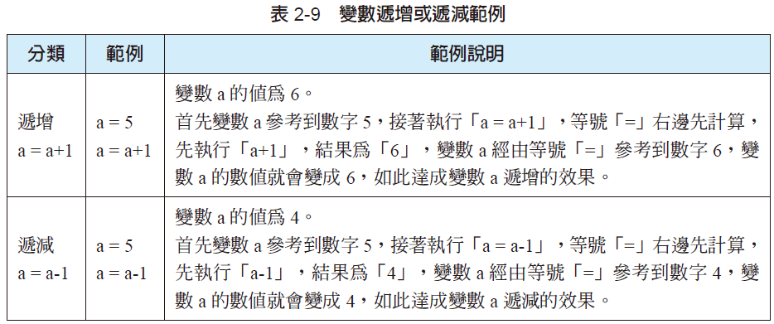
算術運算子

Slide 41
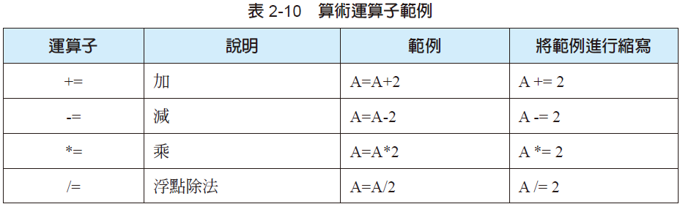
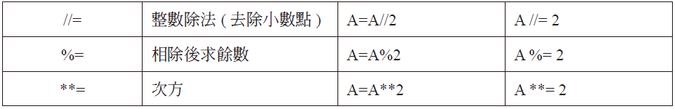
算術運算子

Slide 42
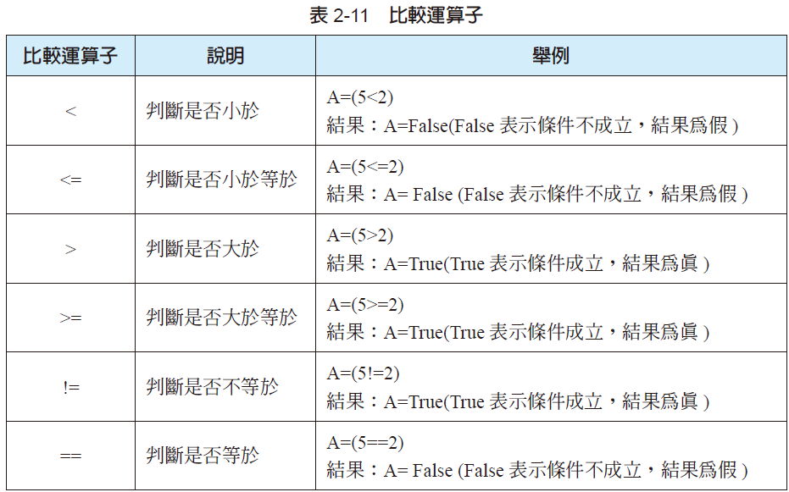
比較運算子

Slide 43
邏輯運算子
邏輯運算子有三種運算子
且(and)
或(or)
非(not)

Slide 44
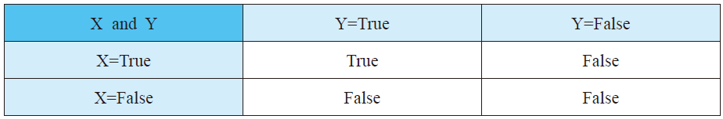
邏輯運算子
(X and Y)：當Ｘ是True，Ｙ也是True，結果為True；X 與Y 只要其中一個為False，結果為False

Slide 45
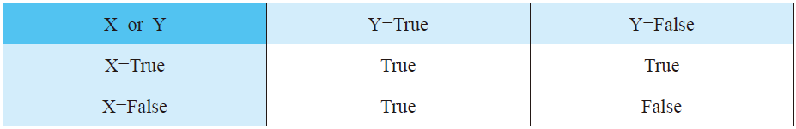
邏輯運算子
(X or Y)：當Ｘ與Ｙ其中一個為True，則結果為True；當X 是False 且Y 也是False，則結果為False

Slide 46
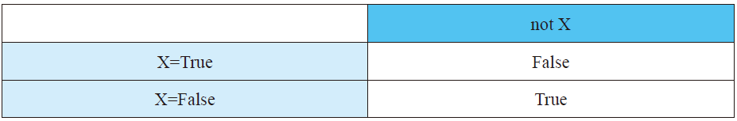
邏輯運算子
(not X)：若X 為True，not X 結果為False；若X為False，not X結果為True

Slide 47
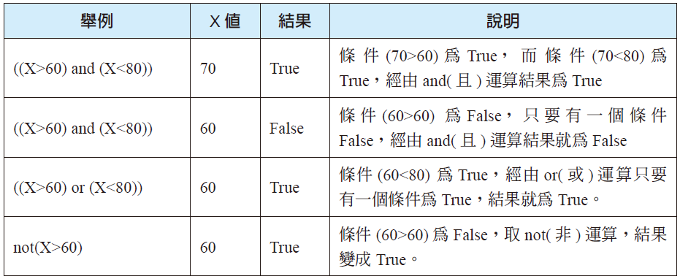
充電時間
可以使用邏輯運算子連結多個條件

Slide 48
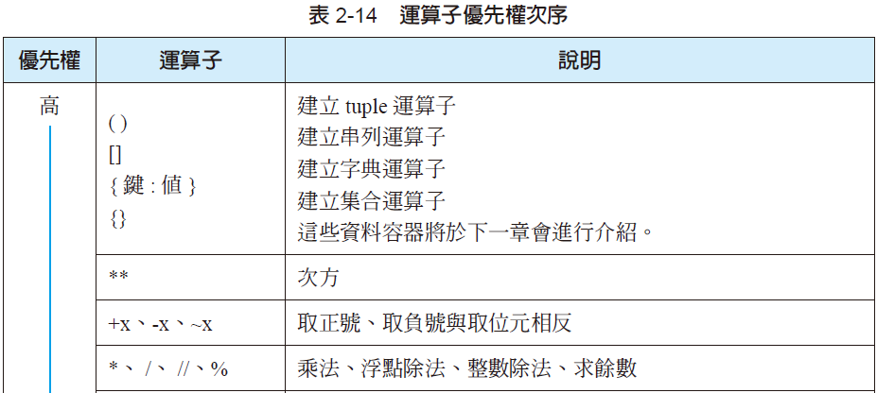

運算子優先權次序
運算子的運算先後順序是有規則的

Slide 49

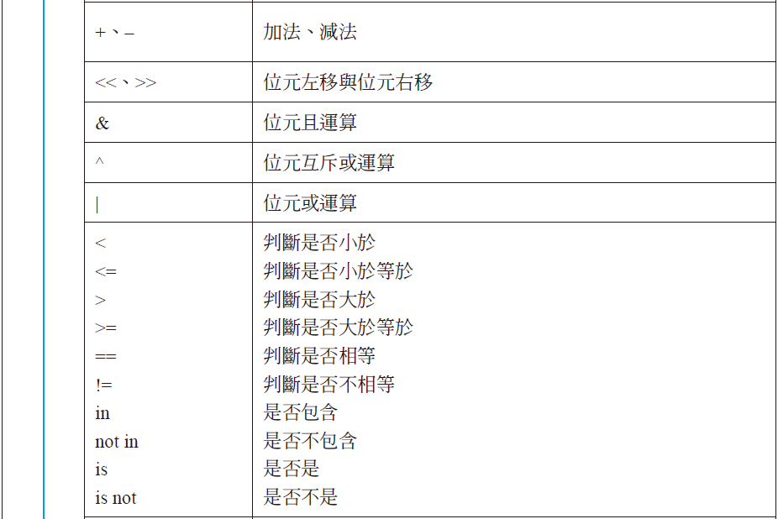


Slide 50
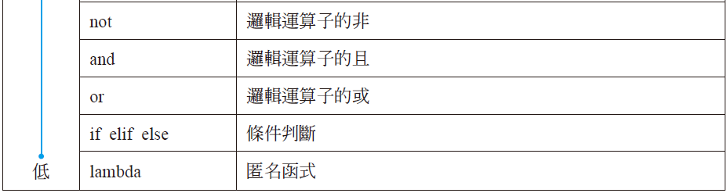
運算子優先權次序

Slide 51
內建函數
import math (數學模組)
常數: pi, e
常用函數
三角函數:sin(), cos(), tan()…
取整數:ceil(), floor()
常用函數
abs()
max(), min()
sum()
round(x), round(x,n)

Slide 52
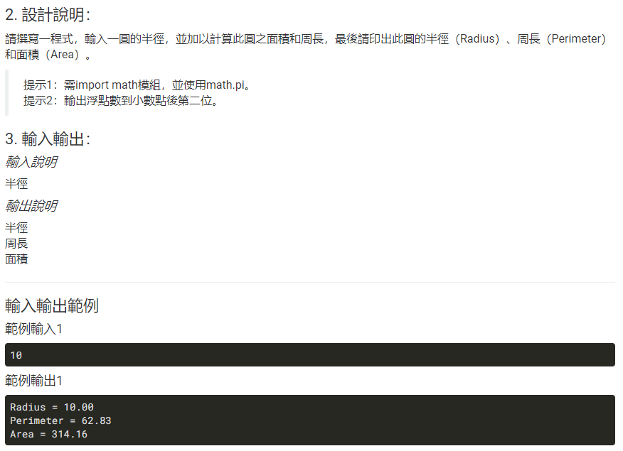
範例:圓形面積計算

Slide 53
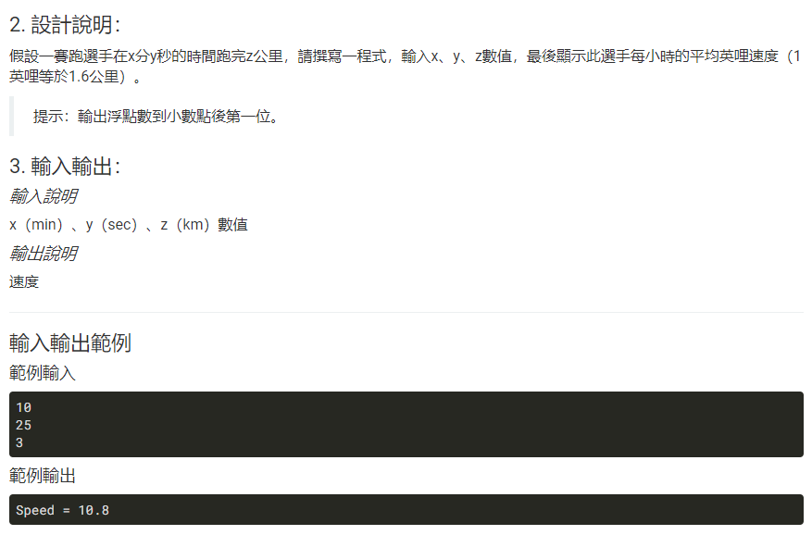
範例:公里英哩轉換

Slide 54
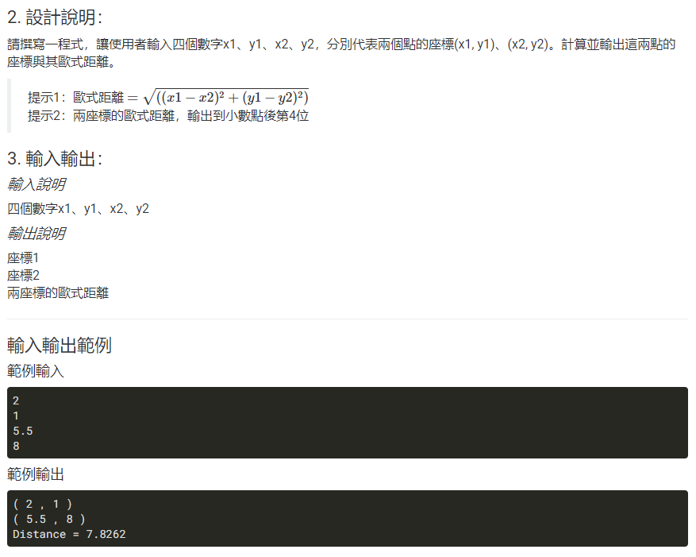
範例:座標距離計算

Slide 55
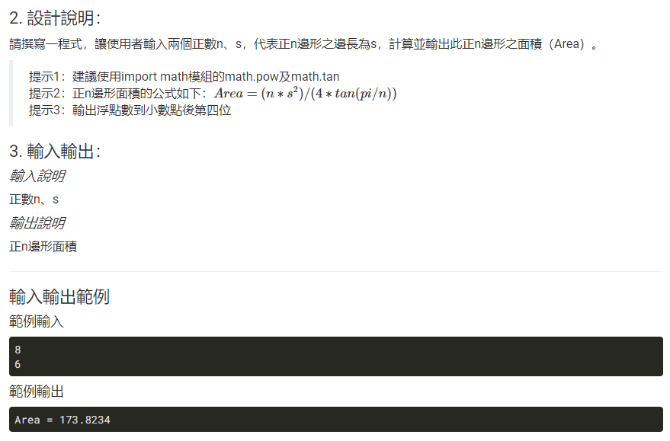
範例:正n邊形面積計算

Slide 56
選擇結構

Slide 57
選擇結構
程式的三個主要結構為循序結構、選擇結構與重複結構。
1.循序結構：為程式有從第一行開始逐行執行的特性，第一行執行完畢後執行第二行，第二行執行完畢後執行第三行，直到程式執行結束
2.選擇結構：為若條件測試的結果為真，則做條件測試為真的動作，否則執行條件測試為假的動作例如：若成績大於等於60 分，則輸出及格，否則輸出不及格。
3.重複結構：讓電腦重複執行某個區塊的程式多次，電腦適合做重複的工作，例如：求1+2+3+⋯+1000

Slide 58
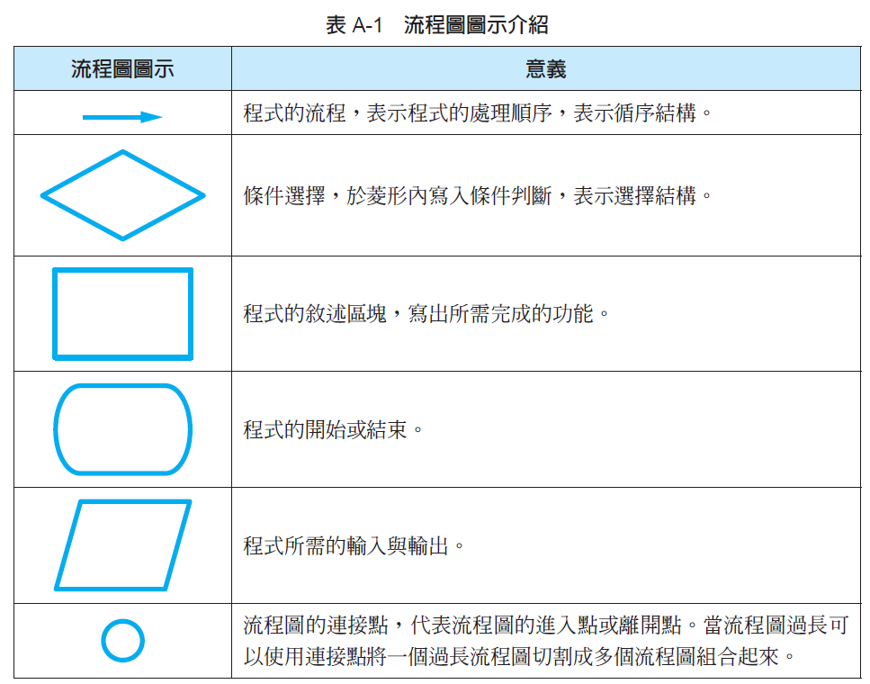
流程圖圖示介紹

Slide 59
選擇結構
選擇結構分成
單向選擇結構
雙向選擇結構
多向選擇結構

Slide 60
單向選擇結構
單向選擇結構是最簡單的選擇結構，日常生活上經常用到，例如：「若週末天氣好的話，我們就去打球」。
單向選擇結構只做測試條件為真時，執行條件為真的動作，只有一個方向的選擇，因此稱做單向選擇結構。

Slide 61
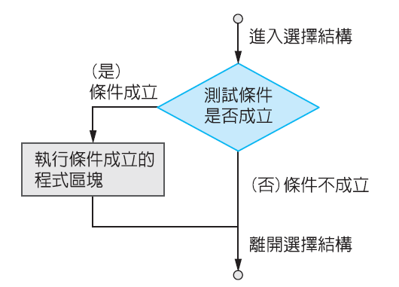
選擇結構：單向選擇結構流程圖

Slide 62
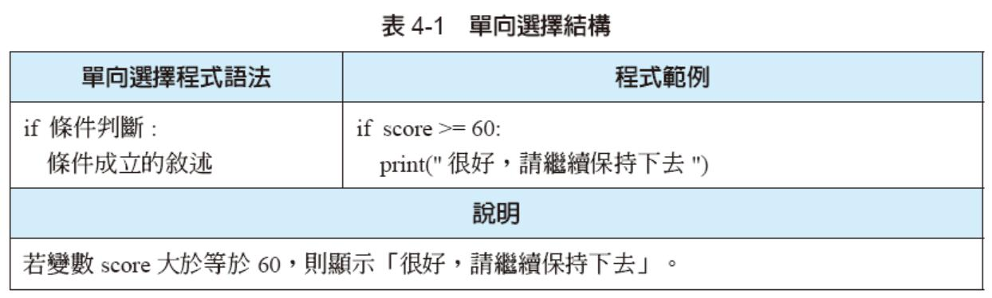
單向選擇結構

Slide 63
單向選擇結構
Python 程式撰寫的注意事項，有以下幾點：
1.條件成立要做的動作有哪些，可能不只一行程式，那到底有幾行，Python 程式碼以縮行表示執行的範圍。
2.條件成立要做什麼，需要執行的每一行程式碼都要縮相同的空白鍵(space) 個數，通常使用4 個空白鍵
3.Tab 也可用於表示縮行，但是空白鍵與Tab 鍵不要混用，整個程式只能從頭到尾選擇其中一種進行縮行。

Slide 64
雙向選擇結構
雙向選擇結構比起單向選擇結構更複雜一些，日常生活上屬於雙向選擇的對話，例如：「若週末天氣好的話，我們就出去打球，否則去看電影」。
雙向選擇結構為當測試條件為真時，執行測試條件為真的動作；否則做測試條件為假的動作。有兩個方向的選擇，因此稱做雙向選擇結構。

Slide 65
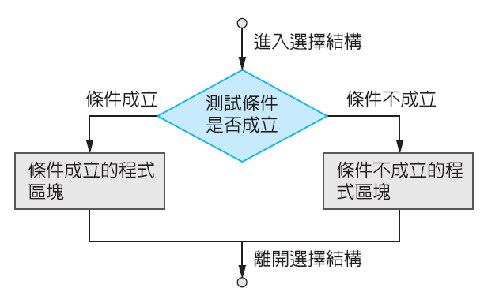
選擇結構：雙向選擇結構 流程圖

Slide 66
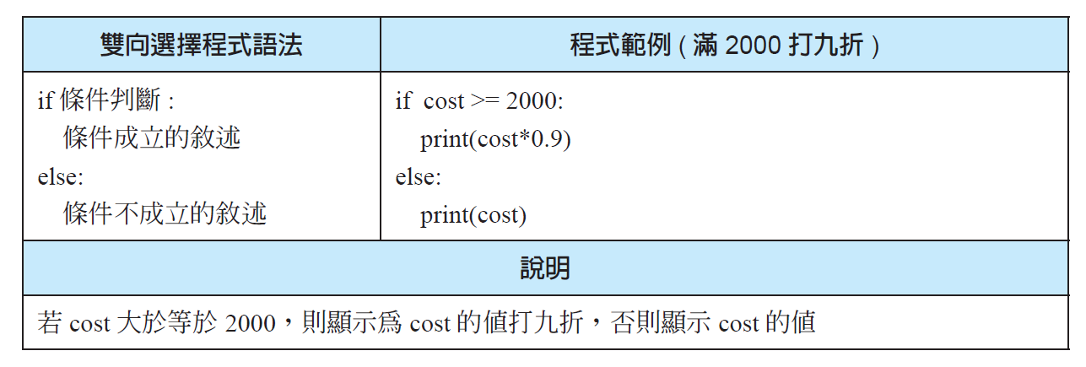
雙向選擇結構

Slide 67
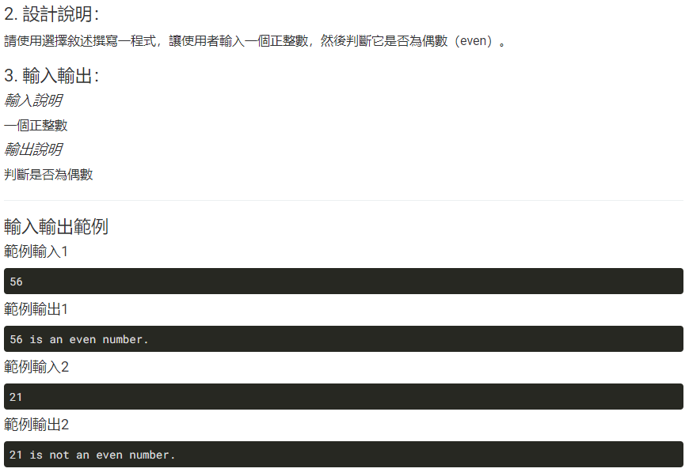
範例:偶數判斷

Slide 68
多向選擇結構
除了單向選擇與雙向選擇外，更廣義的選擇結構是多向選擇
意即選擇結構中還可以加入選擇結構，單向選擇與雙向選擇為多向選擇結構的特例，多向選擇結構讓程式有無限可能執行的路徑與狀態。
我們可以使用多個if-elif-else 來達成多向選擇結構，以成績與評語對應關係為例來介紹多向選擇結構

Slide 69
例如：
假設成績與評語有對應關係，若成績大於等於80 分，評語為「非常好」
否則若成績大於等於60 分，也就是小於80 分且大於等於60 分，評語為「不錯喔」
否則評語為「要加油」，也就是小於60 分，這就是多向選擇結構。

Slide 70
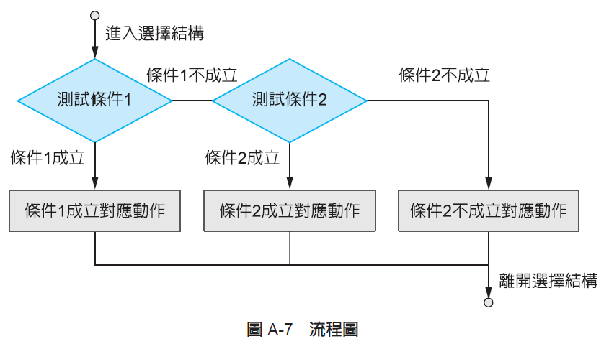
選擇結構：多向選擇結構流程圖

Slide 71
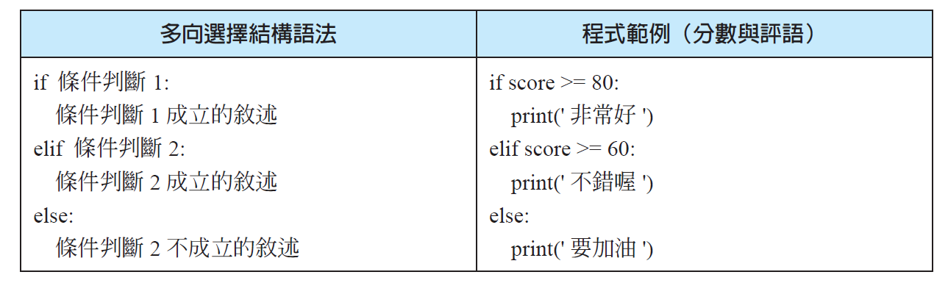
多向選擇結構

Slide 72
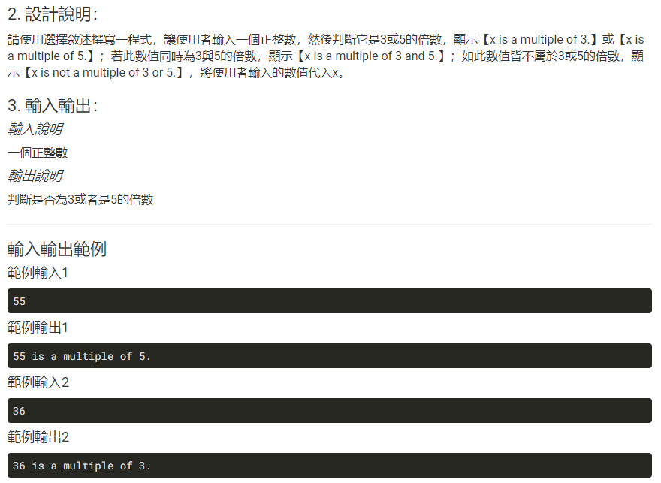
範例:倍數判斷

Slide 73
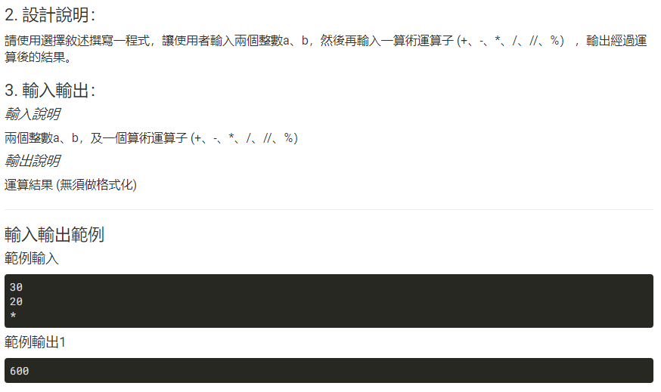
範例:算術運算

Slide 74
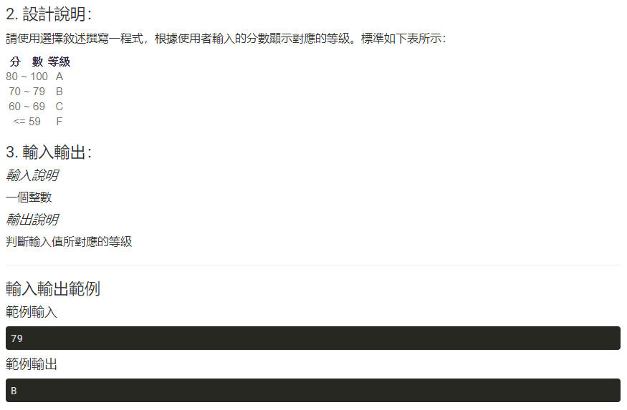
範例:等級判斷

Slide 75
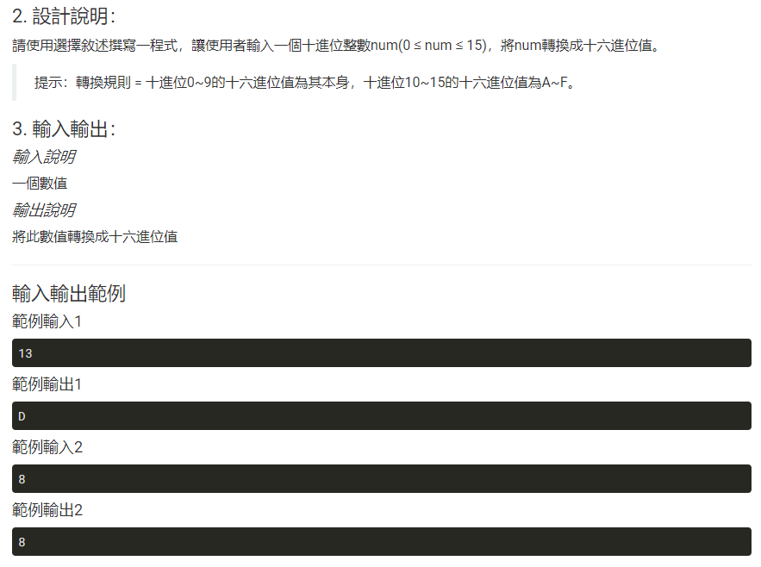
範例:十進位轉換

Slide 76
範例:三角形判斷

Slide 77
迴圈結構

Slide 78
迴圈
電腦每秒鐘可執行幾億次的指令，擁有強大的計算能力，程式中迴圈結構可以重複執行某個程式區塊許多次，如此才能善用電腦的計算能力。
迴圈結構利用指定迴圈變數的初始條件、迴圈變數的終止條件與迴圈變數的增減值來控制迴圈執行次數。
許多問題的解決都涉及迴圈結構的使用
例如：
加總、排序、找最大值⋯等，善用迴圈結構才能有效利用電腦的運算能力與簡化程式碼。

Slide 79
迴圈
Python 語言中迴圈結構有for 與while 兩種，迴圈當中可以包含迴圈稱做巢狀迴圈，另外迴圈當中可以跳出迴圈( 使用break)，跳過正在執行的迴圈執行迴圈的下一輪( 使用continue)。
有些迴圈的最後加上else，若迴圈正常結束，不是遇到break 跳出迴圈，就會執行else 程式區塊，以下我們就詳細介紹這些結構。

Slide 80
迴圈結構 — 使用for
for 迴圈結構通常用於已知重複次數的程式，迴圈結構中指定迴圈變數的初始值、終止值與遞增( 減) 值，迴圈變數將由初始值變化到終止值的前一個數字，每次依照遞增( 減) 的值進行數值遞增或遞減。

Slide 81
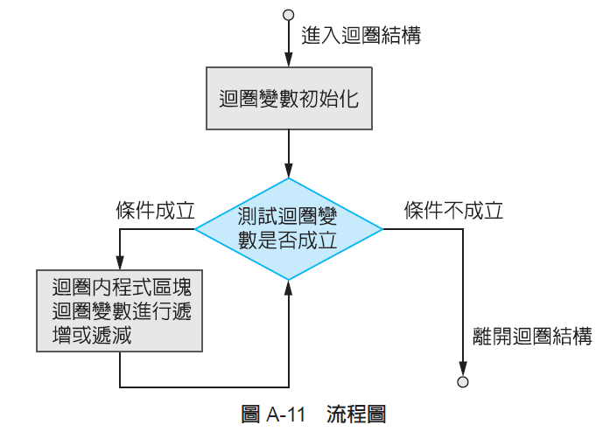
迴圈結構— 使用for 流程圖

Slide 82
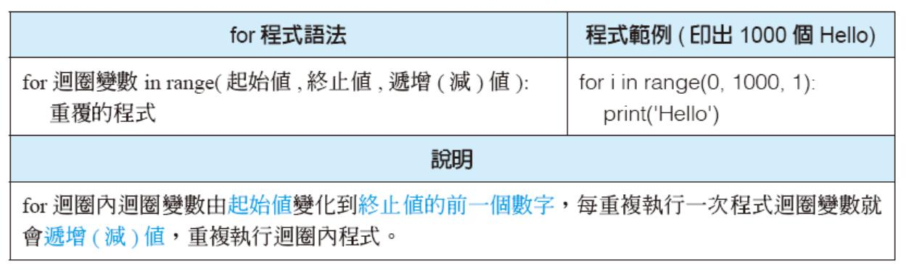

Slide 83
迴圈結構— 使用while
while 迴圈結構與for 迴圈結構十分類似，while 迴圈結構常用於不固定次數的迴圈，由迴圈中測試條件成立與否，決定是否跳出迴圈，測試條件為真時繼續迴圈，當測試條件為假時結束迴圈。
例如：猜數字遊戲
兩人（A 與B）玩猜數字遊戲，一人(A)心中想一個數，另一人(B) 去猜
A 就B 所猜數字回答「猜大一點」或「猜小一點」，直到B 猜到A 所想數字，這樣的猜測就屬於不固定次數的迴圈，適合使用while 而不適合使用for。

Slide 84
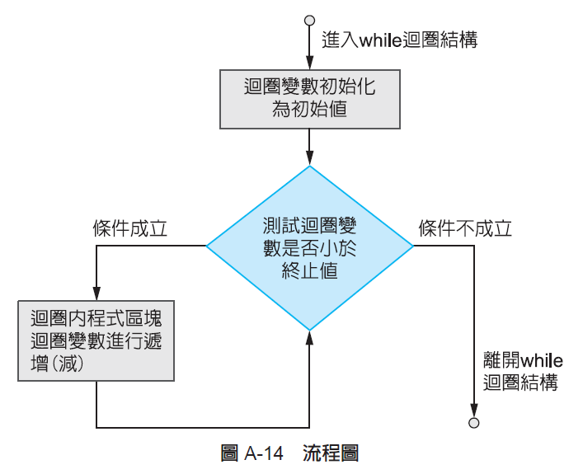

Slide 85
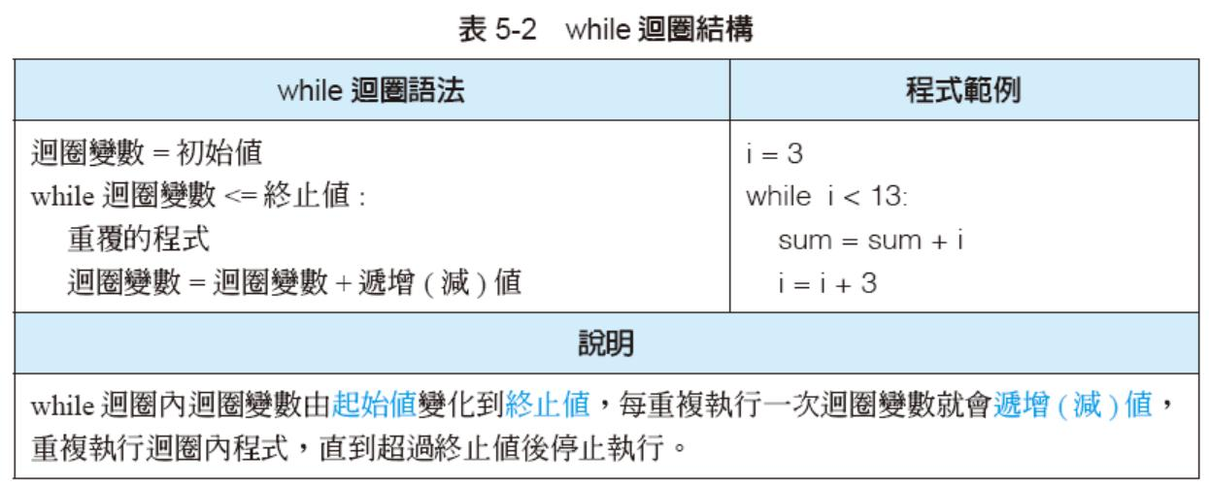

Slide 86
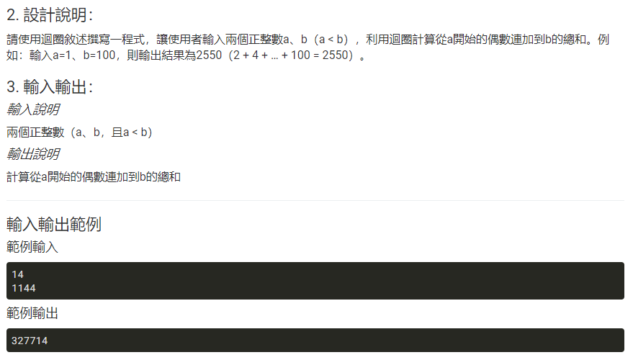
範例:迴圈偶數連加

Slide 87

範例:迴圈倍數總和

Slide 88

範例:迴圈階乘計算

Slide 89

範例:迴圈位數加總

Slide 90

範例:迴圈公式計算

Slide 91
進階控制流程

Slide 92
巢狀迴圈
巢狀迴圈並不是新的程式結構，只是迴圈範圍內又有迴圈，巢狀迴圈可以有好幾層，巢狀迴圈與單層迴圈運作原理相同，從外層迴圈來看，內層迴圈只是外層迴圈內的動作，因此外層迴圈作用一次，內層迴圈需要執行完畢。
以輸出九九乘法表為例，當外層迴圈作用一次，內層迴圈要執行九次，當外層迴圈作用九次，內層迴圈總共執行八十一次。

Slide 93
九九乘法表
寫一個程式印出九九乘法表。
解題想法
巢狀迴圈的外層迴圈使用迴圈變數i，內層迴圈使用迴圈變數j，外層迴圈i 等於1，內層迴圈j 由1 變化到9，印出「1*1=1，1*2=2，1*3=3，⋯，1*9=9」，
i 遞增1，外層迴圈i 等於2，內層迴圈j 由1 變化到9，印出「2*1=2，2*2=4，2*3=6，⋯，2*9=18」，
依此類推，直到外層迴圈i 等於9，內層迴圈j 由1 變化到9，印出「9*1=9，9*2=18，9*3=27，⋯，9*9=81」。

Slide 94
範例:列出2 到1000 所有質數
質數判斷:某數的因數只有1 與自己，沒有其他因數，稱為質數。
程式中要判斷一個數字是否是質數，就要判斷他的因數是否只有1 與自己，要列出2到1000 所有質數
除了需要質數判斷程式外，外層需要一個迴圈從2 變化到1000，對每一個數進行質數判斷，若是質數就顯示出來。

Slide 95

迴圈結構特殊指令的使用—break、continue 與else

Slide 96


迴圈結構特殊指令的使用—break、continue 與else

Slide 97

迴圈結構特殊指令的使用—break、continue 與else

Slide 98
迴圈結構特殊指令的使用—break、continue 與else
將break、continue 與else 可以使用在迴圈中，產生想要的結果，如質數判斷，當確定有一個因數就不是質數，就可以跳出迴圈(break)
求質數程式， 若不想要使用旗標變數prime，也可以改成else，當找不到因數就會執行else 程式區塊。

Slide 99

迴圈結構特殊指令的使用—break、continue 與else

Slide 100

範例:不定數迴圈最小值

Slide 101

範例:數字反轉判斷

Slide 102

範例:不定數迴圈-BMI計算

Slide 103

範例:奇偶數個數計算

Slide 104

範例:繪製等腰三角形

Slide 105
函式

Slide 106
函式
函式用於結構化程式
將相同功能的程式獨立出來，經由函式的呼叫，傳入資料與回傳處理後的結果
程式設計師只要將函式寫好，就可以不斷利用此函式做相同動作，同時可使程式碼不重複，而若要修改此功能，只要更改此函式。

Slide 107
其他程式設計師要使用此函式，只要知道此函式的功能，什麼輸入會有怎樣的輸出，而不需知道函式實作的細節。
函式可幫助多位程式設計師共同開發系統，事先規劃好函式名稱與功能，再各自開發函式與整合所有程式，最後達成系統所需求的功能。

Slide 108
函式的定義、傳回值與呼叫
自訂函式需要包含兩個部分，分別是「函式的定義」與「函式的呼叫」。
「函式的定義」是實作函式的功能，輸入參數與回傳處理後的結果
「函式的呼叫」是其他程式中呼叫自訂函式，讓自訂函式真正執行

Slide 109
函式的定義、傳回值與呼叫
函式的定義
以def 開頭，空一個空白字元(space)，接函式名稱後，串接著一對小括號，小括號可以填入要傳入函式的參數
當參數有多個的時候以逗號隔開，右小括號後面須接上「:」，函式範圍以縮行固定個數的空白字元表示，縮行相同個數的空白字元的程式碼就是函式的作用範圍。

Slide 110

函式的定義、傳回值與呼叫
當函式需要傳回值使用指令return，表示函式回傳資料給原呼叫函式，若不需要回傳值的函式就不需要加上return，函式的定義與傳回值格式，如下表。

Slide 111
函式的定義、傳回值與呼叫
函式的呼叫
程式經由函式呼叫，將資料傳入函式，函式處理後傳回結果給呼叫程式，程式中如何呼叫函式？在程式中利用函式名稱與參數來呼叫函式。

Slide 112

等號右邊要先做完，利用函式名稱與參數來呼叫函式，最後函式回傳值給變數，變數就紀錄函式呼叫後的回傳值。

Slide 113

函式的定義、傳回值與呼叫

Slide 114

範例:乘積

Slide 115

範例:次方計算

Slide 116

範例:一元二次方程式

Slide 117

範例:最大公因數

Slide 118

範例:費氏數列

Slide 119
串列(List)

Slide 120
資料儲存容器 數組- 串列- 字典-集合

Slide 121
資料儲存容器
Python 的資料儲存容器，可以分為
數組(tuple)
串列(list)
字典(dict)
集合(set)

Slide 122

資料儲存容器

Slide 123

數組

Slide 124


Slide 125


Slide 126



Slide 127


Slide 128
串列(list)
串列為可修改的序列資料，可以修改元素資料、新增、刪除、插入與取出元素
使用list 函式可以將資料轉換成串列，並可以使用[::] 取出串列的一部分

Slide 129


新增與修改串列

Slide 130


Slide 131


Slide 132


Slide 133


Slide 134


Slide 135


Slide 136


Slide 137

串接兩個串列
使用「+」串接兩個串列

Slide 138

產生串列

Slide 139

使用「[ 開始: 結束: 間隔]」存取串列
使用「[ 開始: 結束: 間隔]」切割字串，從「開始」到「結束」( 不包含結束的字元) 每隔「間隔」個字元取一個字元出來
1. list[:] 表示取串列list 的每一個元素，若沒有指定結束元素，預設使用最後一個元素結束，若沒有指定開始元素，預設使用第一個元素開始。

Slide 140

2. list[ 開始:] 表示取串列list[ 開始] 到串列list 結束的所有元素，若沒有指定結束元素，預設使用串列list 最後一個元素，包含最後一個元素。
3. list[: 結束] 表示取串列list 第一個元素到串列list[ 結束] 所指定元素的前1 個元素為止的所有元素，若沒有指定開始元素，預設使用串列list 第一個元素開始。

Slide 141


4. list[ 開始: 結束] 表示取串列list[ 開始] 元素到串列list[ 結束] 所指定元素的前1個元素為止的所有元素。
5. list[ 開始: 結束: 間隔] 表示取串列list [ 開始] 元素到串列list[ 結束] 所指定元素的前1 個元素為止的所有元素，每隔「間隔」個元素取一個元素。

Slide 142

6. list[::-1] 表示反轉串列list，反轉串列為串列中第1 個元素與最後1 個元素互換
第2 個元素與倒數第2 個元素互換
第3 個元素與倒數第3 個元素互換
一直到只剩下一個元素或沒有元素可以互換為止。

Slide 143

範例:撲克牌總和

Slide 144

範例:眾數

Slide 145

範例:二維串列行列數

Slide 146

範例:最大最小值索引

Slide 147

範例:平均溫度

Slide 148


Slide 149
字典(dict)
字典(dict) 儲存的資料為「鍵(key)」與「值(value)」對應的資料
使用「鍵」可以搜尋對應的「值」，取出字典的所有資料時，發現與建構字典時輸入資料的順序不同，字典儲存資料是沒有順序性的，字典中的「鍵」需使用不可以變的元素
例如：數字、字串與tuple。字典可以新增、刪除、更新與合併兩個字典

Slide 150


新增與修改字典
1. 使用「{}」建立新的字典，字典以「鍵(key): 值(value)」表示一個元素
2. 使用「字典[鍵]」讀取鍵(key) 所對應的值(value)

Slide 151

字典
若「字典[鍵]」所讀取的鍵不存在字典內，會發出KeyError 的例外(exception)，程式無法執行完畢，所以此行以「#」進行註解，程式才能正確執行

Slide 152

字典
3. 使用「函式get」讀取「鍵」所對應的「值」，若「鍵」不存在字典內，則回傳None，程式會繼續執行，若在get 函式增加第二個參數，若「鍵」不存在字典內，則回傳第二個參數所輸入的資料

Slide 153

字典
4. 使用「字典[鍵]= 值」修改個別元素與新增元素，若「鍵」存在字典內，則修改該鍵所對應的值；若「鍵」不存在字典內，則新增該鍵與值的對應

Slide 154

字典
5.使用「del 字典['鍵']」會將字典中指定的「鍵」刪除，所對應的「值」也會刪除

Slide 155

字典
6. 使用「函式clear」清空整個字典

Slide 156
將tuple 或串列轉換成字典
使用「函式dict」將tuple 或串列轉換成字典，可以串列中包含串列，串列中包含tuple，tuple 中包含串列，tuple 中包含tuple，內層的串列或tuple 使用兩個元素對應，前者會轉換成「鍵」，而後者轉換成「值」

Slide 157


Slide 158

使用「函式update」合併兩個字典
使用「函式update」將兩個字典合併成一個字典，例如：dict1.update(dict2)，若有重複的「鍵」，會將dict2 的「鍵」與「值」取代dict1 的「鍵」與「值」

Slide 159
使用「函式copy」複製字典
使用「函式copy」複製字典
例如：
dict2=dict1.copy()，會複製dict1 到dict2，dict1 與dict2 指向不同的字典物件，若更改字典dict1 的元素，並不會修改字典dict2
若使用「dict2=dict1」，則dict1 與dict2 指向同一個字典物件，修改字典dict1 的元素，字典dict2 也會更改

Slide 160


Slide 161

使用「for」讀取字典每個元素
使用「for」讀取字典每個元素，配合字典的「函式items」會回傳「鍵」與「值」兩個元素
配合字典的「函式keys」會回傳「鍵」，而配合字典的「函式values」會回傳「值」

Slide 162
集合(set)
集合(set) 儲存沒有順序性的資料，要找出資料是否存在，集合內元素不能重複，集合會自動刪除重複的元素
使用「set()」或「{}」建立新的集合，集合會自動刪除重複的元素，「set()」只能使用一個參數，這個參數可以是字串、tuple、串列或字典都可以建立集合

Slide 163


Slide 164

新增與刪除元素
使用「函式add」新增集合元素，使用「函式remove」刪除集合元素

Slide 165
集合的運算
可以將任兩個集合進行下列運算
聯集(|)
交集(&)
差集(-)
互斥或(^)

Slide 166


Slide 167



Slide 168
集合的比較
可以將任兩個集合進行下列比較運算
子集合(<=)
真子集合(<)
超集合(>=)
真超集合(>)

Slide 169


Slide 170

範例:數組合併排序

Slide 171

範例:集合條件判斷

Slide 172

範例:全字母句

Slide 173

範例:詞典合併

Slide 174


Slide 175

範例:詞典搜尋

Slide 176
字串
使用單引號「'」與雙引號「''」所包夾的文字，在Python 會被視為字串
字串內文字可以儲存Unicode 編碼的文字，支援中文
單引號內使用雙引號，可以正確顯示雙引號，雙引號內也可以使用單引號，也可以正確顯示單引

Slide 177
字串運算子
字串運算子用於處理字串，可以
串接字串
存取字串
複製字串
切割字串

Slide 178

字串算運
1. 串接字串
使用「+」串接字串，可以將兩個字串合併成一個字串

Slide 179

字串算運
2. 複製字串
使用「*」複製字串，執行「字串 * 2」會複製字串一份串接原來字串的後面，執行「字串 * 3」會複製字串兩份串接原來字串的後面，依此類推

Slide 180

字串算運
3. 取出字串元素
使用「[]」取出字串元素，s[0] 取出字串s 的第1 個元素，s[1] 取出字串s 的第2個元素，s[-1] 取出字串s 的最後1 個元素，s[-2] 取出字串s 的右邊數過來第2 個元素

Slide 181

字串的內建函式
字串.split( 切割字元)

Slide 182

字串的內建函式
連結字串.join( 要串接的串列)

Slide 183

字串的內建函式
字串.replace( 原始字串, 取代字串)

Slide 184

字串的內建函式
字串.find( 要找的字串)

Slide 185


字串的內建函式
字串.rfind( 要找的字串)

Slide 186

字串的內建函式
字串.count( 要找的字串)

Slide 187


字串的內建函式
英文.capitalize()

Slide 188

字串的內建函式
英文.title()

Slide 189

字串的內建函式
英文.upper()

Slide 190

字串的內建函式
英文.lower()

Slide 191

字串的內建函式
字串.strip(chars)

Slide 192
字串測試
方法 | 說明
isalnum() | 若字串的字元是字母和數字組成,則傳回True
isalpha() | 若字串的字元是字母組成,則傳回True
isdigit() | 若字串的字元是數字組成,則傳回True
isidentifier() | 若字串的字元符合識別字的名稱,則傳回True
islower() | 若字串的字元是小寫字母組成,則傳回True
isupper() | 若字串的字元是大寫字母組成,則傳回True
isspace() | 若字串的字元是空格組成,則傳回True

Slide 193

範例:字元對應

Slide 194

範例:大寫轉換

Slide 195

範例:字元次數計算

Slide 196

範例:社會安全碼

Slide 197

範例:最大值與最小值之差

Slide 198
檔案與異常處理

Slide 199
主題
開啟檔案
檔案操作

Slide 200

絕對路徑(absolute path)
相對路徑(relative path)

Slide 201

三部曲
檔案操作的三部曲為：
開啟 (open())
讀取(read)與寫入(write)
關閉 (close())

Slide 202
開啟檔案
Python 內建的 open() 可以開啟檔案，語法如下：
open(filename [, mode] [, encode] )
filename
讀寫的檔案名稱，它是字串型態，可以是相對或絕對路徑
如果沒有設定路徑，則會預設為目前執行程式的目錄

Slide 203

開啟檔案
Python 內建的 open() 可以開啟檔案，語法如下：
open(filename [, mode] [, encode] )
mode
設定檔案開啟的模式(r, w, a)，也是字串型態
省略 mode 參數，將預設為讀取模式

Slide 204

範例

Slide 205

範例

Slide 206

偷懶一下

Slide 207
開啟檔案
Python 內建的 open() 可以開啟特定檔案，語法如下：
open(filename [, mode] [, encode] )
encode
指定檔案的編碼模式，一般可設定 cp950 或 UTF-8
預設的編碼依作業系統而定，如果是正體中文 Windows 系統，預設的編碼是 cp950，也就是記事本儲存為 ANSI 的編碼。

Slide 208

檔案編碼 – UTF-8
國際間通行的編碼以及許多 Linux 系統，預設都是使用 UTF-8 編碼，因此建議將檔案另存為 UTF-8 (不要使用 ANSI)。

Slide 209
檔案編碼 – UTF-8
如果檔案編碼已更改為 UTF-8，則讀取時就必須明確指定編碼為 UTF-8，否則會出現錯誤。
f = open(“file1.txt”, ‘r’, encoding=“UTF-8”)
f = open(“file1.txt”, ‘r’, encoding=“utf-8”)
UTF-8 = 8-bit Unicode Transformation Format

Slide 210
主題
開啟檔案
檔案操作

Slide 211

處理檔案 常用方法

Slide 212


read()
read() 會從目前檔案指標的位置，讀取指定長度的字元
如果未指定長度則會讀取所有的字元

Slide 213



readline()
讀取目前檔案指標所在行中 size 長度的文字內容
若省略參數，則會讀取一整列，包括 “\n” 字元

Slide 214



readlines()
讀取全部檔案內容，並以串列方式傳回
檔案內的每一列會成為串列中的一個元素

Slide 215



注意
讀取 UTF-8 編碼的 file2.txt 檔案內容

Slide 216
BOM (Byte Order Mark)
串列內容的第一筆資料前面多了一個「\ufeff」字元，這個字元是文件前端代碼，俗稱 BOM。
它是在中文 Windows 系統中，用「記事本」將檔案儲存為 UTF-8 時自動產生。
BOM 會佔 1 個字元，因此第 7 列執行的結果只看到「123 中」這 4 個字元，因為第一個字元 BOM 未顯示出來。

Slide 217



UTF-8-SIG
另一種處理方式就是讀取有 BOM 的文件檔時，明確地加上 「encoding = ‘UTF-8-SIG’」將 BOM 去除。

Slide 218


密技

Slide 219
例外(exception)
在執行程式的過程中產生錯誤，程式會中斷執行，發出例外訊息，以下介紹例外的程式區塊，與實作自訂的例外類別。

Slide 220
try-except
使用程式區塊「try⋯except⋯」可以攔截例外，在try 區塊中撰寫可能發生錯誤的程式，若發生錯誤，則會跳到except 區塊執行進行後續的處理。

Slide 221

try-except

Slide 222

範例:資料加總

Slide 223

範例:資料計算

Slide 224

範例:字串資料取代

Slide 225

範例:單字次數計算

Slide 226

範例:學生基本資料

